Slide 1
СКУПОВИ

Slide 2
ПРИДРУЖИВАЊЕ ЕЛЕМЕНАТА

Slide 3
ПРИДРУЖИВАЊЕ ЕЛЕМЕНАТА

Slide 4
СКУПОВИ СА РАЗЛИЧИТИМ БРОЈЕМ
ЕЛЕМЕНАТА

Slide 5
СКУПОВИ СА ИСТИМ БРОЈЕМ
ЕЛЕМЕНАТА

Slide 6
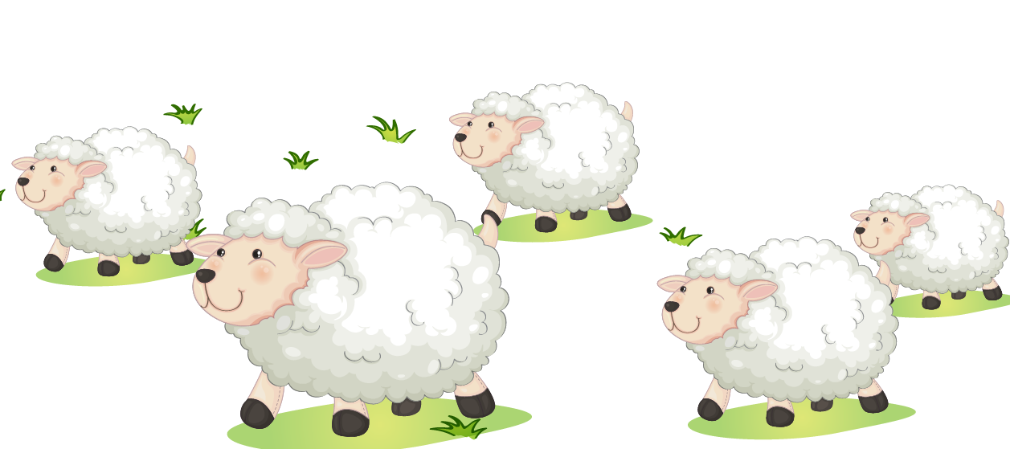
ВУК И ЈАГЊЕ

Slide 7
ХОКИ-ПОКИ ПЛЕС

